Slide 1



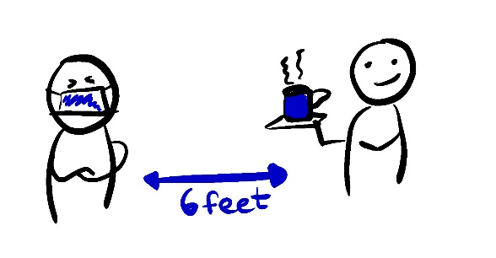






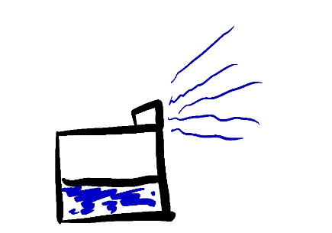

QUE FAIRE SI VOUS VIVEZ AVEC QUELQU’UN ATTEINT DU COVID-19
METTEZ TOUT CEUX QUI VIVENT AVEC VOUS EN QUARANTAINE PENDANT…
14 JOURS SUIVANT LES PREMIERS SYMPTOMES
ET AU MOINS 3 JOURS APRès LA FIN DES SYMPTOMES
ET JUSQUE PLUS PERSONNE N’AIT DE FIèVRE
ET QUE PLUE PERSONNE NE PRENNENT D’ANTI-FIèVRE
RESTEZ AU LIT
REGARDEZ LA TV
PORTEZ UN MASQUE
ISOLEZ LA PERSONNE QUI A DES SYMPTOMES
QU’ELLE RESTE DANS SA CHAMBRE
QU’ELLE RESTE à 2 MèTRES DE TOUTE AUTRE PERSONNE
QU’ELLE PORTE UN MASQUE
QU’ELLE S’éLOIGNE DES ANIMAUX De COMPAGNIE
GARDEZ UN OEUIL SUR LEUR SYMPTOMES
TEMPéRATURE
TOUX
PROBLèME DE RESPIRATION
APPELEZ VOTRE MéDECIN SI LES SYMPTOMES S’AGRAVENT
LIMITEZ LA PROPAGATION
LAVEZ-VOUS LES MAINS SOUVENT
COUVREZ VOTRE BOUCHE QUAND VOUS TOUSSEZ OU éTERNUEZ
LAVEZ LES SURFACES ET OBJETS QUOTIDIENNEMENT
NE PARTAGEZ PAS VOS COUVERTURES, COUVERTS OU OBJETS PERSONNELS
20 SECONDES
A, B, C, …
… X, Y, Z
RéCITEZ L’ALPHABET
PURIFIEZ VOTRE AIR
@epiellie
@benjaminlinas
@mlipsitch
@j_g_allen
@the_BMC
OUVREZ VOS FENêTRES
UTILISEZ UN PURIFICATEUR
UTILISEZ UN HUMIDIFCATEUR

